Slide 1

Kerr 黑洞吸积盘 GPU 光线追踪
CPU 基准、CUDA geodesic、验证指标与论文级汇报
a=0.7
128²
cuda
default spin
resolution
backend
Generated artifacts: figures, results, validation, paper

Slide 2
研究基线：先验证，再 CUDA
文献和开源项目审计给出的路线
geokerr / YNOGK
• thin disk 成像作为第一物理对象
• Carter/半解析路线作为后续 validation reference
• CPU/GPU 一致性优先于视觉效果
• EHT 论文只提供观测语境，不做像素级 truth
半解析 Kerr photon orbit，适合做单光线交叉验证。
Odyssey
CUDA GRRT 结构参考：一像素一线程、early termination、统一输出数组。
grtrans / ipole
完整 GRRT 与偏振输运参考，但不作为 MVP 主线。
Kerr thin-disk ray tracing

Slide 3
物理模型
Boyer-Lindquist Kerr metric + equatorial thin disk
Units
Horizon
G = c = M = 1
r+ = 1 + sqrt(1 - a²)
Null
Brightness
H = 1/2 g^{μν} pμ pν = 0
Iobs = g³ Iemit
• 默认内边界为 ISCO，外半径可配置
• 发射模型支持 power-law 与 NT-like flux
• 报告同时展示 fast MVP 预览与 full geodesic 科学参考
Kerr thin-disk ray tracing

Slide 4
工程管线
同一配置驱动 CPU、CUDA/fallback、benchmark 与 validation
Config
Camera
Metric
Disk hit
Maps
Validation
• CPU output: reference/cpu_reference.npz + output/cpu_image.png
• GPU output contract: intensity, redshift, temperature, hit_mask, rgb
• Validation: pytest + image-map MSE/MAE/max error
Kerr thin-disk ray tracing

Slide 5

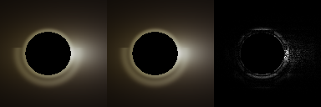
渲染输出
快速图像、Hamiltonian geodesic 参考与 CPU/GPU 对比
geodesic 48x48
CPU | CUDA | error
fast final_render.png
2114
182
34.9
disk hits
captured
geodesic s
Kerr thin-disk ray tracing

Slide 6
验证状态
当前机器 CUDA 可用，GPU 路径记录为 CuPy RawKernel
19 passed
2.3e-10
99.96%
cuda
pytest
intensity MAE
geodesic match
backend
• fast-path intensity MAE 2.3e-10，hit-mask mismatch 0.0e+0
• float64 geodesic intensity MAE 1.1e-10，disk-hit 计数 CPU/GPU 完全一致
• validation/error_summary.md 明确记录 backend_reason
• geokerr 严格状态判定 91.25% overall / 98.27% disk
Kerr thin-disk ray tracing

Slide 7
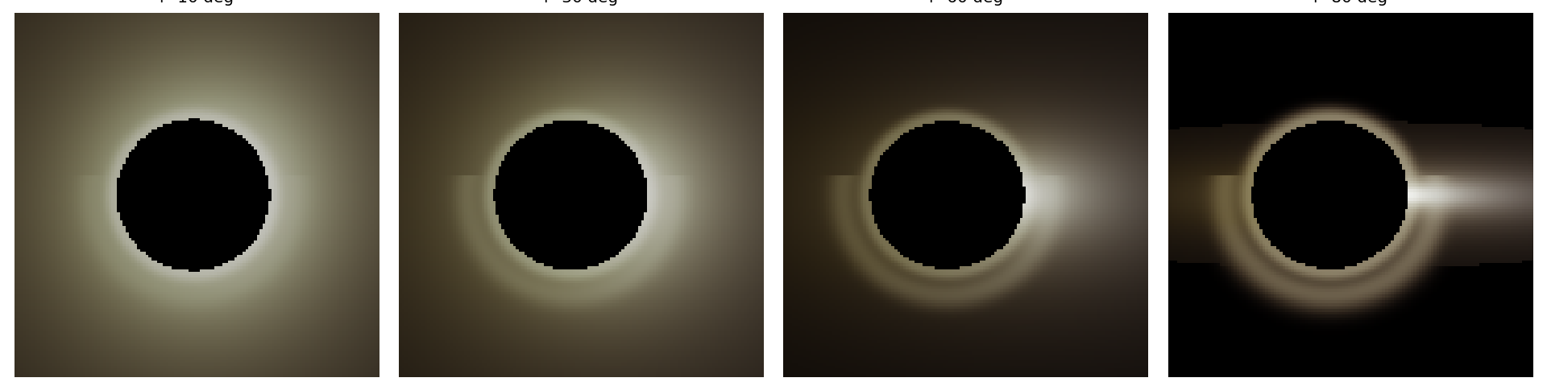
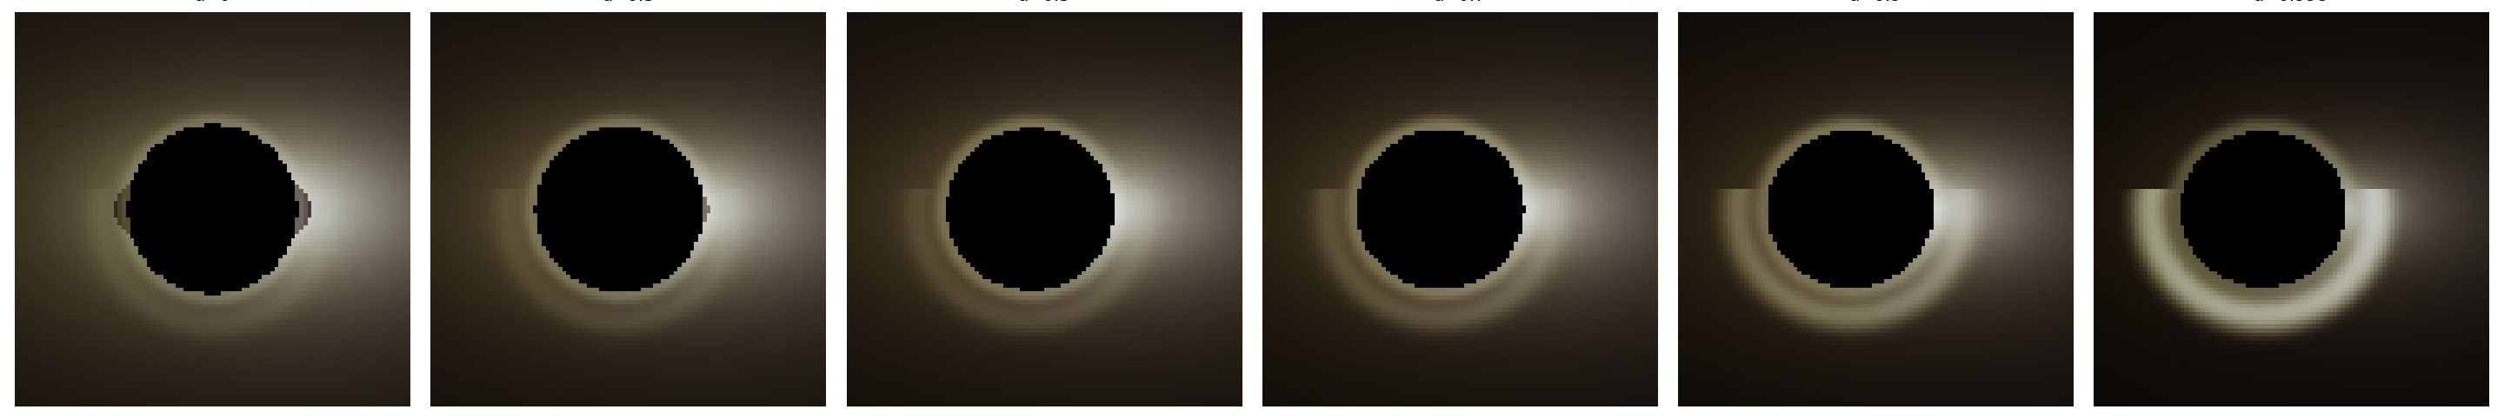
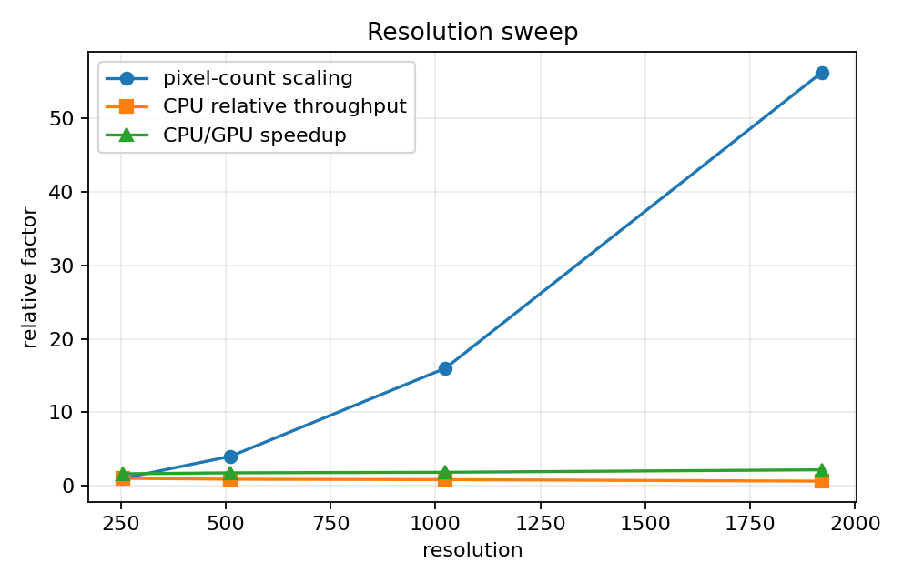
参数扫描与性能产物
spin、inclination、resolution 输出已经落盘
Kerr thin-disk ray tracing

Slide 8
限制与下一阶段
当前 geodesic CUDA 已可用，后续重点是物理扩展和严格外部对齐
• 相同观察者/相机约定下继续做 geokerr 坐标级轨迹对齐
• 探索 GPU adaptive stepping、warp bucketing 和更细粒度 profiling
• 扩展偏振输运、GRMHD 数据接口和更真实的辐射模型
• Carter 常数半解析路径可作为独立高精度参考
• 继续维护报告、结果 JSON 和生成脚本的单一事实来源
当前交付重点：研究文档、工程骨架、可运行结果、验证链路和汇报产物已经整理成目录。
Kerr thin-disk ray tracing

